Slide 2
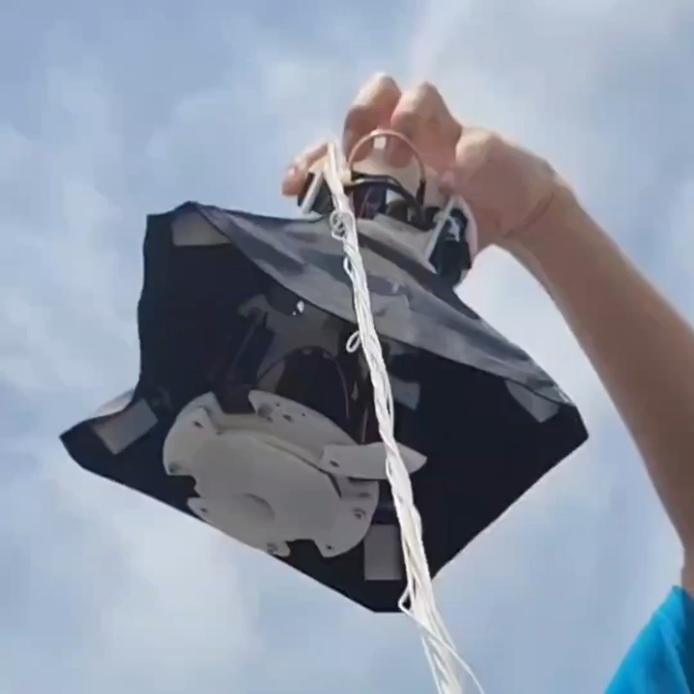
3
임무 구현 테스트 결과
하드웨어 (랜딩이후)

Slide 3
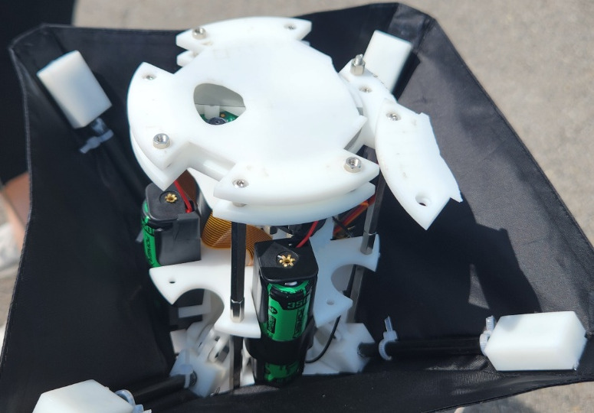
3
임무 구현 테스트 결과
하드웨어 (랜딩이후)
(이전영상 참고) 랜딩 이후에도 원활히 임무 수행
하부 보호판 일부 파손을 제외한 모든 부품 온전
손상부품 교체 후 바로 재사용 가능

Slide 4
4
결론

Slide 5
4
결론
임무 완성도
구분 | 내용 | 세부내용 | 달성도
요구 조건 | 비용 | 총 제작 비용은 100만원 이내여야 한다 | ○
 | 무게 | 전체 무게는 1kg 이내여야 한다 | ○
 | 크기 | 높이 200mm, 직경 110mm 이내로 제작되어야 한다 | ○
 | 낙하 | 낙하산이 제대로 전개되어야 한다 | ○
통신 | 지상국 | 최대 500m 고도에서 지상국과 통신이 원활해야 한다 | ○
 | 송신 | 캔위성에 명령을 송신할 수 있어야 한다 | ○
 | 수신 | 데이터가 올바르게 전송/저장되어야 한다 | ○
임무 점검 | 주임무 (영상) | 지상국에 영상 데이터가 끊김없이 전송되어야 한다 | ○
 | 보조임무 (전개장치) | 전개장치가 원활히 펼쳐져야 한다 | ○
 | 전력 | 임무 중 전력의 공급이 원활해야 한다 | ○
 | SW | 고도가 100m 이상이 되면 모터가 작동하여 편광판을 회전시켜야 한다 | ○
 | HW | 랜딩 이후에 중대한 손상이 없어야 한다 | △
이미지
이미지
이미지

Slide 6
4
결론
최종결론
(주) 편광 필터를 활용한 위성 영상 촬영
최고 고도 450m에서부터 편광/일반이 연속적으로 교차되는 영상을 얻음
원활한 통신을 바탕으로, GPS값을 제외한 모든 데이터를 얻음(???)
해안선을 명확하게 구분할 수 있음을 확인 앞에서 분석한거 보고 추가예정
ㄹ
(보조) 다기능 전개 장치 도입
예상낙하시간(120초)보다 약 20초 더 낙하 → 보조 낙하산 역할 수행
대부분의 부품이 온전한 상태 → 충격흡수 / 랜딩기어 역할 수행
폭우, 폭염 등 악천후에서의 역할 기대

Slide 7
4
결론
보완점
GPS 연결 : 충분한 준비 시간 확보 (???)
강도 개선 : 응력집중 완화 ( 설계 시 충분한 드래프트각, 필렛반경 ) 및 표면 코팅
카메라 화질 개선
흔들림 / 진동 문제 개선 : 맞춤 낙하산 제작
multi-band 편광 : 다양한 파장대의 편광 관측
생각나면 추가할 예정

Slide 8



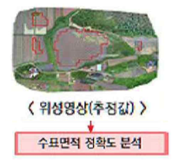

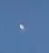
4
결론
향후 활용방안
Military
Target
Detection
Earth
Resources
Investigation
Atmospheric
Detection
Drought
Management
미사일 및 스텔스 목표물 탐지
편광분광기를 이용한 작물 및 수원 조사
구름 및 에어로졸 입자의 분포 파악
가뭄에 취약한 소규모 농업용 저수지의 수표면적의 연속적 관측 및 유량 예측 정보 생성
오물풍선
탐지 가능성 확인
작물 생산량 추정 및 수질오염 연구
상층 대기 바람장의 속도, 온도 측정
실제로 관측한
오물풍선

Slide 9
5
비용 및 일정관리

Slide 10
4
결론
비용
품목 | 개당 가격 | 수량 | 최종 가격 | 비고
Raspberry Pi | 23,500 | 2 | 47,000 | Raspberry Pi Zero 2 W
RF 통신모듈 | 82,450 | 1 | 82,450 | XBP9B-DMUTB022
카메라 모듈 | 22,000 | 3 | 66,000 | RPI 8MP CAMERA BOARD
IMU-GPS 모듈 | 115,000 | 1 | 115,000 | BerryGPS-IMU V4-GPS & 10DOF IMU for Raspberry Pi
배터리 | 9,500 | 3 | 28,500 | 블랙울프 18650 3500mA
낙하산 | 145,360 | 1 | 145,360 | 36" COMPACT ELLIPTICAL PARACHUTE - 4.8LB AT 20FPS
안테나 | 22,000 | 1 | 22,000 | 900/GSM/LTE
모터 | 6,500 | 1 | 6,500 | MG996R
체결 부품 |  | - | 108,710 | 카본로드, 볼트, 너트, 와셔, 베어링, 용수철
기타 부품 |  | - | 41,420 | 편광필름, 차광막, SD카드, DC/DC 컨버터, 배터리홀더, 라즈베리파이 케이블
기타 비용 (배송비 등) |  | - | 106,627 | -
3D프린팅 비용(필라멘트) |  | - | 200,000 | -
합계 |  |  | 969,567
(단위 : 원)
이미지
이미지
이미지

Slide 11
4
결론
일정관리
수행임무 | 기간
 | START | END
CANSAT 경연대회 규정 숙지 | 3.15 | 3.22
CANSAT의 이론적 배경조사 | 3.15 | 4.5
팀 구성 및 역할 배분 | 4.5 | 4.12
아이디어 구상 회의 및 실현가능성 검토 | 4.12 | 4.26
최종주제 선정 | 4.26 | 5.3
구성 요소 설계 및 대략적인 비용파악 | 4.26 | 5.17
1차 신청서 제출 | 5.10 | 5.24
설계 구체화 및 센서확정 | 5.29 | 6.21
테스트보드 설계 | 6.7 | 6.30
CDR 발표 준비 | 6.30 | 7.4
2차 발표 | 7.4 | 7.4
상세 설계 보완 | 7.8 | 7.28
3DP 출력 및 부품 주문 | 7.17 | 7.31
최종 CANSAT 제작 및 통합 테스트 진행 | 8.1 | 8.7
경연대회 | 8.8 | 8.8
PFR 발표 준비 | 8.9 | 8.13
최종결과발표회 | 8.14 | 8.14
3월
4월
5월
6월
7월
8월

Slide 12




4
결론
홍보 방안
항공우주동아리 Space Y의 SNS에 홍보물 게시
동아리박람회를 통한 캔위성 전시
교내 신문사를 이용하여 인공위성에 대한 관심도 제고
설계, 제작과정 등을 숏폼으로 제작
캔위성으로 촬영한 영상으로 흥미 유도

Slide 13
4
진행률 보고 및 추후 계획안건
참고 문헌
Yan, L., Li, Y., Chandrasekar, V., Mortimer, H., Peltoniemi, J., & Lin, Y. (2020). General review of optical polarization remote sensing. International Journal of Remote Sensing, 41(13), 4853–4864. https://doi.org/10.1080/01431161.2020.1724350
Jensen, J.R. (1996) Introductory Digital Image Processing: A Remote Sensing Perspective. 2nd Edition, Prentice Hall, Inc., Upper Saddle River, NJ.
Jensen, J.R. (2007) Remote Sensing of the Environment: An Earth Resource Perspective. 2nd Edition, Pearson Prentice Hall, Upper Saddle River.
Halliday, D., Resnick, R. and Walker, J. (2014) Fundamental of Physics. 10th Edition, Wiley and Sons, New York.
Yongqiang Zhao, Multi-band Polarization Imaging and Applications, Springer
위성영상 기반 저수지 수표면적 분석 시스템 및 방법, 국립재난안전연구원, 2023.02.02
http://cansat.kaist.ac.kr

Slide 14
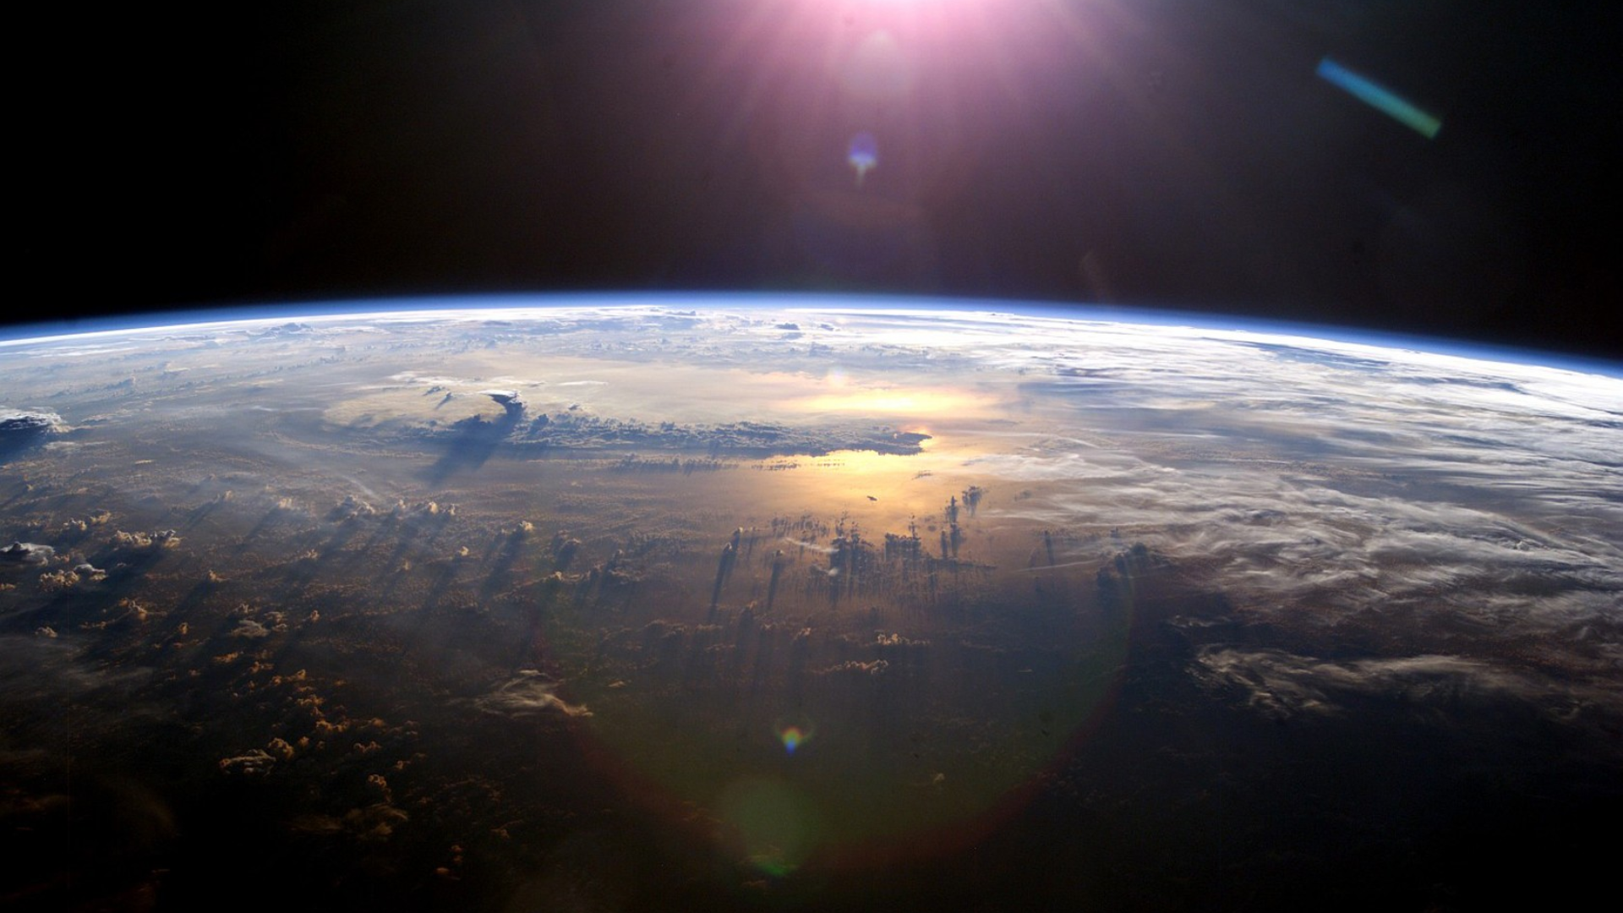
Q & A

Slide 15
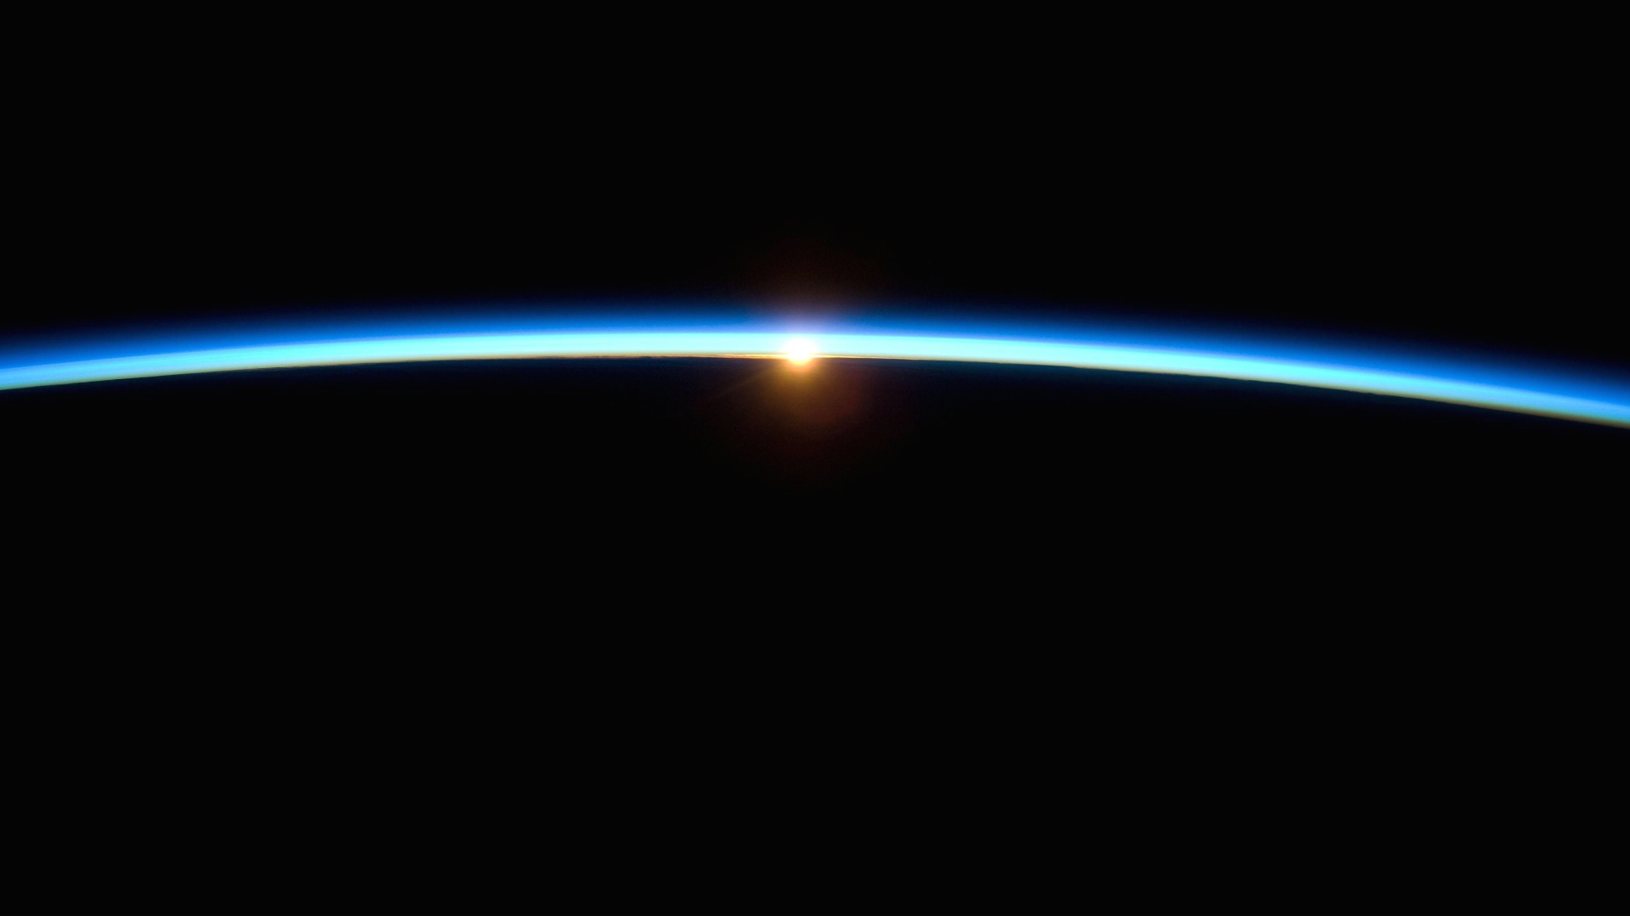

감사합니다!

